Slide 1

基于人体姿态检测的智能课堂拍摄装置
刘济源 葛海涛 秦育彬

Slide 2
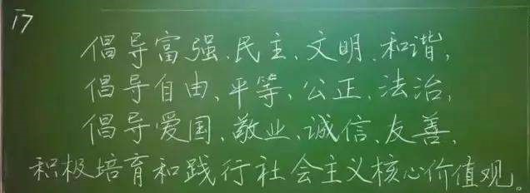
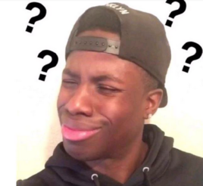
应用背景
当外国留学生到中国课堂时……

Slide 3
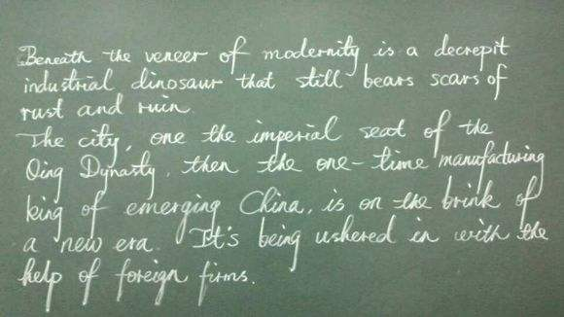

应用背景
当中国学生到外国课堂时……

Slide 4

应用背景
语言障碍和时间紧迫，常导致效率低下的课堂学习，面对这一现象，我们提出了课堂翻译助手。
它通过识别老师的板书，转换成使用者的母语，重新覆盖在黑板上。并可以根据老师的动作，来随时调整识别和覆盖的位置。
它可以让你在上课时，消灭板书语言障碍，帮助你快速理解老师的板书。

Slide 5
总技术路线
人体姿态检测^{[1]}
人体特征点连续检测^{[2]}
OCR^{[3,4]}
在线翻译和图像替换

Slide 6
图像处理技术点
人体姿态检测
人体关键点检测
人脸检测和识别
判断演讲人的状态
检测主要拍摄区域
进一步确保拍摄主体

Slide 7
图像处理预期成果
书写时手部位置追踪定位
简单的手势识别功能
图像文字定位和翻译
可能不存在的高级前端

Slide 8
参考文献
[1]. 李健, 徐雪丽, 兰学渊, 等. 基于 Harris 角点检测的人体特征提取与测量[J]. 计算机测量与控制, 2014, 22(2): 367-369.
[2]. 殷海艳, 刘波. 基于部位检测的人体姿态识别[J]. 计算机工程与设计, 2013, 34(10): 3540-3544.
[3]. Mori S, Suen C Y, Yamamoto K. Historical review of OCR research and development[J]. Proceedings of the IEEE, 1992, 80(7): 1029-1058.
[4]. Sato T, Kanade T, Hughes E K, et al. Video OCR for digital news archive[C]//Proceedings 1998 IEEE International Workshop on Content-Based Access of Image and Video Database. IEEE, 1998: 52-60.

Slide 9
谢谢
Any Questions?

